Slide 1
Меню МакДональдс
Проверка гипотез

Slide 2
Гипотеза №1
Чего среднее количество более калорийное (говядина и свинина) или (курица и рыба)
Проверка подсчитала что в курице и рыбе: 494.0 калорий, а в говядине и свинине: 553.0
Возможно это из за того что большинство блюд с говядиной и свининой делают во фритюре

Slide 3
Гипотеза №2
Чего среднее количество жира больше (говядине и свинине) или (курице и рыбе)
Проверка подсчитала что в курице и рыбе: 24.9 жиров, а в говядине и свинине: 27.0
Скорее всего потому что у коровы и свиньи более жирное мясо или из за того что зимой корове и свинье нужен жир чтобы согреваться а вот у курицы есть перья, а рыба живет в воде

Slide 4
Гипотеза №3
В чем среднее количество углеводов больше (говядине и свинине) или (курице и рыбе)
Проверка подсчитала что в курице и рыбе: 40.1 углеводов, а в говядине и свинине: 49.1
Углеводы берутся благодаря фотосинтезу в растениях, похоже свиньи и коровы едят больше растений чем курицы с рыбой

Slide 5
Гипотеза №4
В чем среднее количество белков больше (говядина со свининой) или в (курице с рыбой)
Проверка подсчитала что в курице и рыбе: 27.3 белков, а в говядине и свинине: 29.1
Скорее всего потому что у коровы и свиньи едят больше еды содержащие белки или их организм больше их вырабатывают

Slide 6
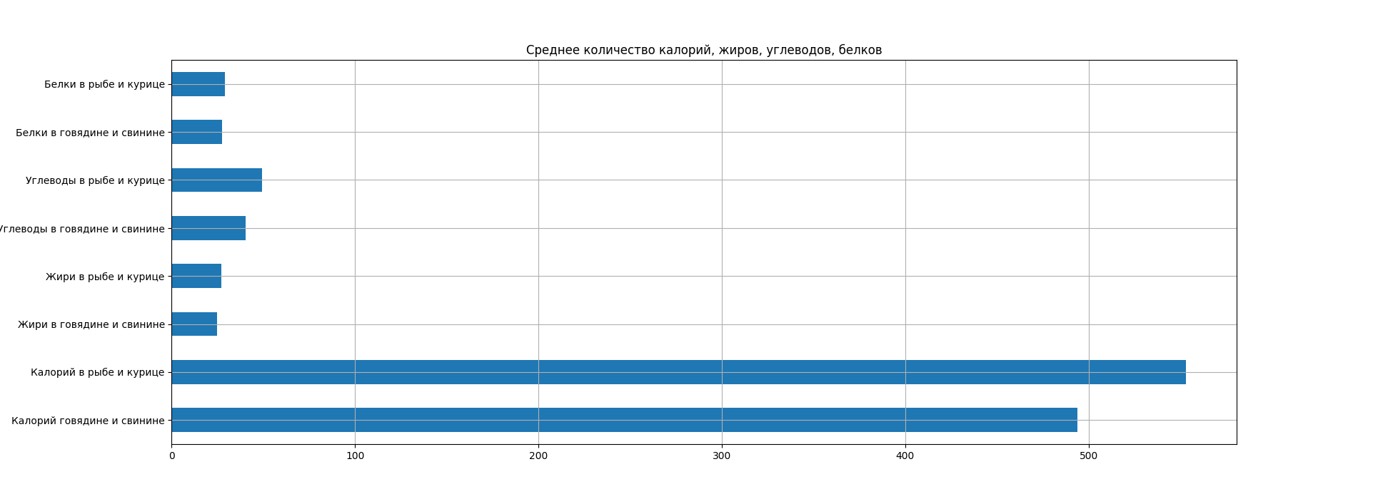
Диаграмма

